Slide 1
資料の代表値
情報

Slide 2
150 | 151 | 151 | 156 | 154 | 148 | 146 | 152 | 154
143 | 143 | 152 | 152 | 151 | 145 | 154 | 148 | 151
153 | 147 | 154 | 147 | 152 | 149 | 149 | 149 | 152
145 | 148 | 144 | 152 | 153 | 151 | 154 | 147 | 151
153 | 148 | 152 | 146 | 151 | 149 | 153 | 150 | 148
175 | 168 | 177 | 169 | 168 | 169 | 160 | 168 | 173
181 | 174 | 164 | 164 | 176 | 166 | 166 | 163 | 178
172 | 172 | 168 | 161 | 167 | 165 | 165 | 171 | 173
172 | 168 | 170 | 173 | 173 | 174 | 174 | 168 | 170
181 | 175 | 172 | 165 | 176 | 168 | 168 | 166 | 165

Slide 3
ヒストグラムを作成する以外のデータ処理をしてみましょう。

Slide 4
ヒストグラムでデータの分布を表すことに加えて、
データの分布の特徴を１つの数値で表すことがある。
代表値

Slide 5
よく使われる代表値
平均値
中央値
最頻値
データのすべてを足してデータの数で割った値
真ん中に位置する値。
一番よく出てくる値
AVERAGE関数
MEDIAN関数
MODE関数

Slide 6
それぞれのメリット・デメリットについて、隣の人と考えてみてください。

Slide 7
所得を例にすると、
平均値 524万
中央値 405万
最頻値 100～200万

Slide 8
３つの代表値はすべて異なる値をとる。
ヒストグラムと代表値を見比べて、データを評価する必要がある。

Slide 9
データを語る場合は、その散らばりを説明することも大事！！

Slide 10
統計学において、散らばりを表現するものは何がある？
・ 分散 ：偏差(データ値ー平均値)2乗の平均値
・ 標準偏差：分散の正の平方根

Slide 11
もう1つの指標
標準誤差

Slide 12
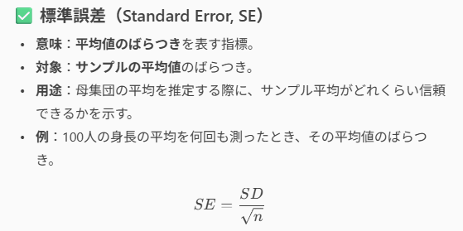
SD : 標準偏差

Slide 13
平均値の信頼性を示すことができる！！
サンプルサイズ | 標準偏差（SD） | 標準誤差（SE） | 平均の信頼性
10 | 10 | 3.16 | 低い
100 | 10 | 1.00 | 高い
1000 | 10 | 0.32 | もっと高い

Slide 14
これらの指標を考慮したグラフを作成してみよう。
グラフの目的 | エラーバーの種類 | 理由
データのばらつき を示したい | 標準偏差（SD） | 各データが平均からどれだけ離れているかを示す
平均値の信頼性 を示したい | 標準誤差（SE） | 平均値が母集団の平均にどれだけ近いかを示す

Slide 15
本資料の作成にあたり、以下の文献を参考にしました。
涌井良幸・涌井貞美『統計学の図鑑』技術評論社

